Slide 1
Покровська районна державна адміністрація
Відділ освіти
Комунальний позашкільний навчальний заклад
“Районна станція юних натуралістів”
Покровської райради Донецької області
«Трав’янчик з насінини»
Матеріал підготувала
керівник гуртків
“Лікарські рослини”,
“Природа рідного краю”
Козаренко Віталіна Іванівна

Slide 2
Для дослідження нам потрібно:
Капронові носочки;
Насіння газонної трави;
Тирса;
Ножниці;
Пластиковий посуд;
«Очі» для іграшкових тварин;
Водостійкий клей.

Slide 3
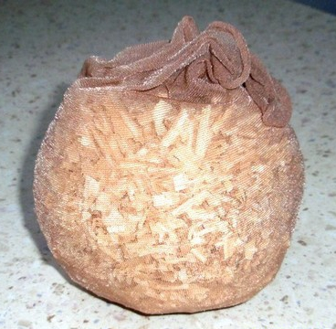
Готуємо мішечок із капрону
Відріжте шматок панчохи, заповніть субстратом і сформуйте зовнішність майбутнього трав'янчика. Перетягніть невеликі ділянки панчохи в районі носика і вух.

Slide 4
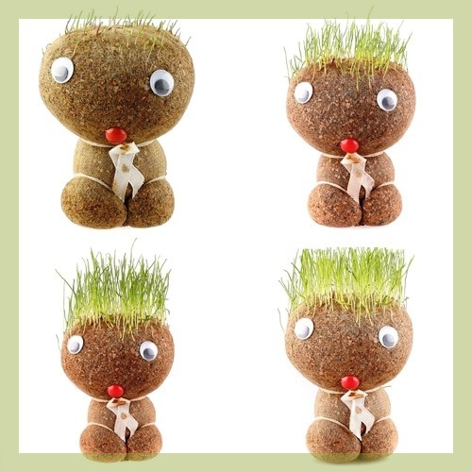
На верхівку, звідки повинні рости волосся, насипте насіння трави. Робіть це обережно, щоб рослинність не виявилася на вухах і носі вашого трав'янчика. Перев'яжіть верхівку міцним вузлом. Наклейте фурнітуру, намалюйте усмішку і рум'янець.

Slide 5
Поставте трав'янчика в миску з водою. Не занурюйте його глибоко, досить пари сантиметрів - пухкий субстрат просочиться водою, і її цілком вистачить насіння.
Ставте вашого трав'янчика своїми руками в тепле місце, де достатньо сонячного світла. Якщо сонця буде мало, трава теж проросте, але буде виглядати кволою та бляклою.

Slide 6
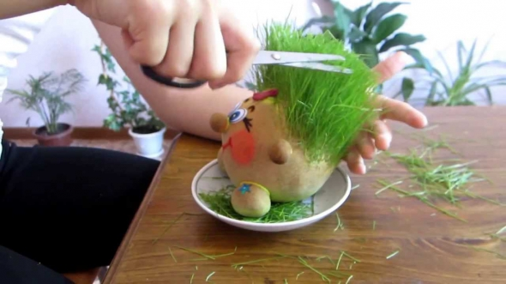
Через пару тижнів вашу саморобку-трав'янчика буде не впізнати. В нього буде пишна зелена шевелюра і аромат свіжої трави. На цьому етапі його можна постригти, щоб він виглядав стильно, або заплести його волосся в круту зачіску. І не забувайте доливати воду в миску.

Slide 7
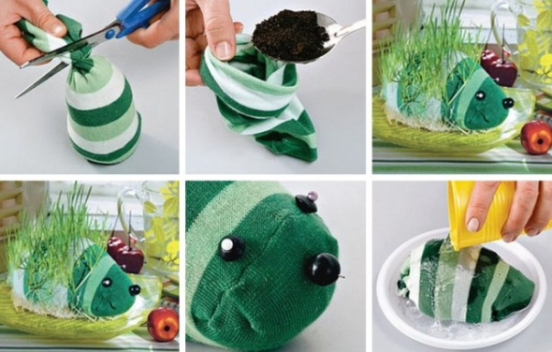
Ось вам ще один варіант трав'янчика.

Slide 8
Бажаю Вам успіхів і натхнення в роботі!

